Slide 1

我们爱编程
适用于中国电子学会编程等级考试（一级）

Slide 2

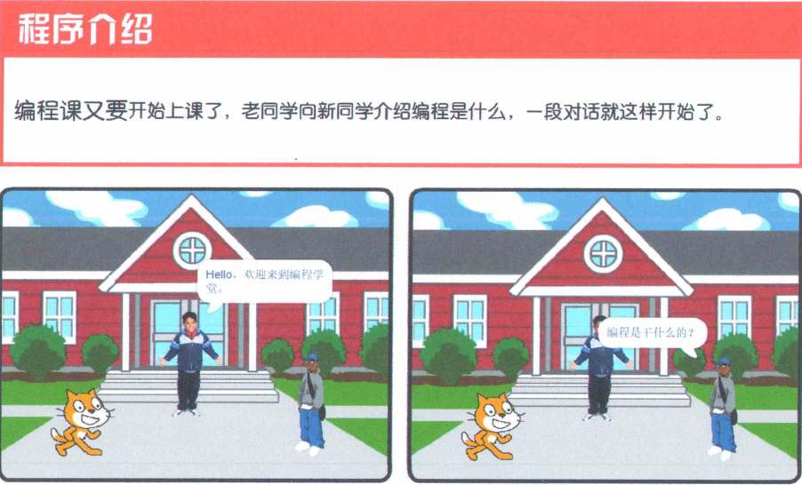
我们本次课程的任务就是要编辑一段三个角色之间的对话

Slide 3
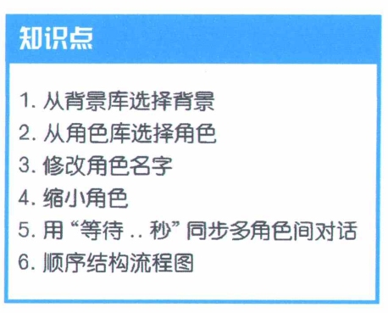
本次课程知识点

Slide 4

1.了解并能够运用角色对话。
2.能够使各个角色之间的对话有序进行。
3.能够对角色进行命名。

Slide 5

开始的时候一定要对角色初始化：也就是对角色位置和造型的设定。不然的话程序测试完之后，角色行走或改变造型后无法回到原来的位置执行相应的程序。

Slide 6
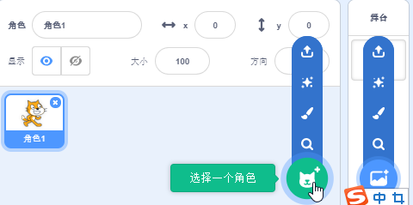
如何从背景（角色）库选取背景（角色）
修改角色名称
修改角色大小

Slide 7
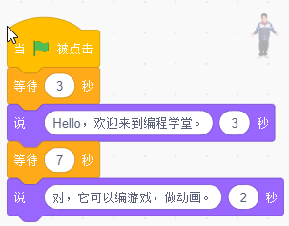
老同学的程序

Slide 8
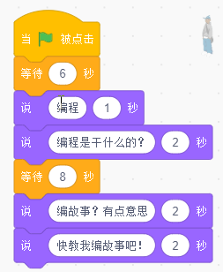
新同学的程序

Slide 9
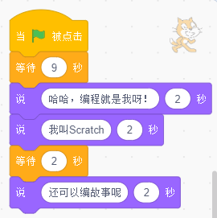
小猫的程序

Slide 10
全部程序

Slide 11
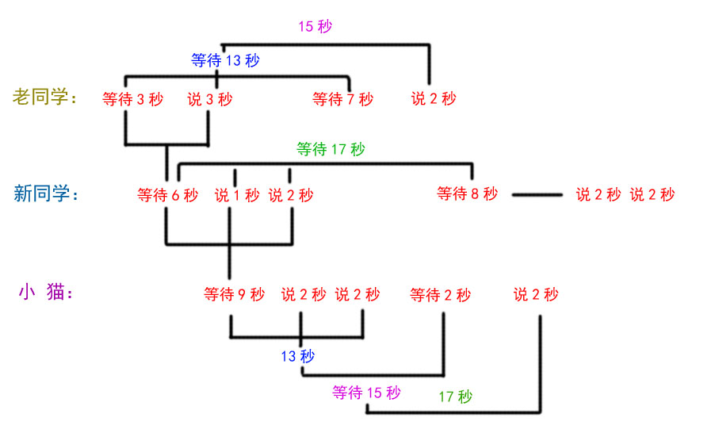
程序解析

Slide 12
下次课再见

